Slide 1
UNIVERSIDAD TORCUATO DI TELLA · ESCUELA DE GOBIERNO
CIPUV — Centro de Investigación de Políticas Urbanas y de Vivienda
Innovación en gestión del suelo
para financiar la adaptación climática
Seis instrumentos de captura de valor · un Fideicomiso · el Índice de Ciudad Deseada
Caso · Luján de Cuyo, Mendoza
Land Value Capture + clima
Clase · 30 minutos
Cátedra de Economía Urbana · MEU · en colaboración con el Lincoln Institute of Land Policy
Notes:
Bienvenida. Un caso real de una ciudad intermedia que usa la gestión del suelo para financiar su propia adaptación climática. Hoy: seis instrumentos, un fideicomiso y una regla de gasto con equidad.

Slide 2
HOJA DE RUTA
Lo que veremos en 30 minutos
01
El contexto y la paradoja agua–suelo
02
La idea: captura de valor del suelo
03
Los seis instrumentos
04
La arquitectura: Banco + Fondo + Fideicomiso
05
La regla de gasto: Índice de Ciudad Deseada
06
Números, equidad y co-beneficios
Luján de Cuyo · Gestión del suelo · CIPUV–UTDT / Lincoln Institute
02 / 31
Notes:
El arco de la clase: del problema físico (agua-suelo) a una máquina financiera que captura valor, lo blinda y lo redistribuye con equidad.

Slide 3
LA IDEA EN UNA FRASE
Cuatro verbos, un sistema
1
2
3
4
Capturar
Blindar
Apalancar
Redistribuir
la plusvalía que genera el propio desarrollo urbano
los recursos en un fideicomiso
financiamiento climático internacional
con equidad, hacia donde más se necesita
Luján de Cuyo · Gestión del suelo · CIPUV–UTDT / Lincoln Institute
03 / 31
Notes:
Toda la clase cabe en cuatro verbos: capturar, blindar, apalancar, redistribuir. Si se recuerda esto, se recuerda el caso.

Slide 4
EL CONTEXTO · 01
Una ciudad que crece con presupuesto de agua
▪ ~169.000 habitantes (censo 2022) en un oasis semiárido al pie de los Andes.
▪ Todo el sistema productivo y urbano depende del deshielo andino.
▪ Dos tendencias en colisión: menos nieve, más urbanización del periurbano regado.
~200 mm
de lluvia al año — el presupuesto de agua de la ciudad
Luján de Cuyo · Gestión del suelo · CIPUV–UTDT / Lincoln Institute
04 / 31
Notes:
El dato que define todo: apenas ~200 mm de lluvia al año; el resto llega del deshielo andino. Sobre ese presupuesto de agua, la ciudad crece —cuánto y dónde, en la lámina siguiente. Cada hectárea urbanizada suma demanda y resta recarga del acuífero.

Slide 5
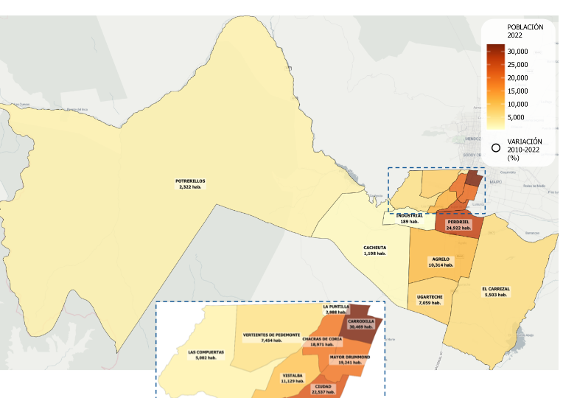
EL CONTEXTO · 01
¿Dónde crece Luján de Cuyo?
▪ Carrodilla (30.469) y Perdriel (24.922) concentran el mayor tamaño y crecimiento.
▪ El avance urbano ocurre sobre el periurbano regado: Chacras, Vistalba, Vertientes.
▪ Cada distrito que crece urbaniza suelo con derecho de agua → más demanda, menos recarga.
+42,6% · +50.546 hab.
crecimiento intercensal 2010–2022 en Luján de Cuyo
Población por distrito, 2022 · Gran Mendoza y Luján de Cuyo
Luján de Cuyo · Gestión del suelo · CIPUV–UTDT / Lincoln Institute
05 / 31
Notes:
El mapa de la propia CIPUV: el crecimiento no es uniforme. Se concentra en el este, sobre el oasis regado del Gran Mendoza —justo el suelo cuya conversión dispara la paradoja agua–suelo. Fuente: elaboración propia en base a Municipalidad de Luján de Cuyo e INDEC.

Slide 6
EL PROBLEMA · 01
La paradoja agua–suelo
GANANCIA PRIVADA
COSTO COLECTIVO
Rezonificar un viñedo a loteo multiplica su valor varias veces.
El mismo acto sella el suelo, elimina recarga, sube la demanda de agua y borra el sumidero de carbono.
→ El incremento de valor es la base natural para financiar la adaptación: quien causa el costo, financia la respuesta.
Luján de Cuyo · Gestión del suelo · CIPUV–UTDT / Lincoln Institute
06 / 31
Notes:
El corazón del caso. Una sola decisión —que otorga el propio Concejo— produce ganancia privada y costo colectivo. Ese diferencial de valor es el que puede pagar la adaptación.

Slide 7
EL MARCO · 02
¿Qué es la captura de valor del suelo?
▪ El precio del suelo capitaliza la inversión pública, la regulación y el crecimiento.
▪ Buena parte de ese incremento es «no ganado» por el propietario (George; Glaeser; Duranton & Puga).
▪ Recuperarlo para la ciudad es eficiente y justo: recae sobre una ganancia que no produjo quien la recibe.
Tradición latinoamericana: valorización (Colombia), CEPACs (São Paulo), Estatuto de la Ciudad (Brasil). La brecha que este caso cierra: unir la LVC con el financiamiento climático (Dunning & Lord, 2020).
Luján de Cuyo · Gestión del suelo · CIPUV–UTDT / Lincoln Institute
07 / 31
Notes:
El fundamento teórico: la plusvalía del suelo es en buena parte no ganada. Gravarla es eficiente (no distorsiona) y justo. La novedad es acoplarla al financiamiento climático.

Slide 8
POR QUÉ IMPORTA · 02
El dinero sigue la capacidad, no la necesidad
▪ El financiamiento fluye a las metrópolis con más capacidad, no a las más expuestas (Clifton et al., 2025).
▪ Las ciudades intermedias quedan atrapadas: sin capacidad no acceden; sin acceso no construyen capacidad.
▪ La salida: generar recurso propio, predecible y blindado — la «llave» que pide el financista.
USD 147 mil M/año
de adaptación que necesitan las ciudades en desarrollo a 2030 (CCFLA, 2024)
Luján de Cuyo · Gestión del suelo · CIPUV–UTDT / Lincoln Institute
08 / 31
Notes:
El problema estructural: el capital climático premia a quien ya puede, no a quien más lo necesita. La única salida para una ciudad intermedia es traer su propia llave.

Slide 9
LA INNOVACIÓN · 02
Un sistema, no instrumentos sueltos
→
→
→
→
01
02
03
04
05
Crear valor
Capturar
Blindar
Redistribuir
Apalancar
obra · rezonificación
6 instrumentos LVC
Banco + Fondo + Fideicomiso
Índice de Ciudad Deseada
bono verde · multilaterales
La coordinación es lo que convierte 6 cargos modestos en un sistema bancable.
Luján de Cuyo · Gestión del suelo · CIPUV–UTDT / Lincoln Institute
09 / 31
Notes:
La tesis central: el valor no está en cada instrumento, sino en encadenarlos. Crear → capturar → blindar → redistribuir → apalancar.

Slide 10
SECCIÓN 03
Los seis instrumentos
Cada uno captura el incremento de valor en un punto distinto del ciclo de desarrollo.
1
Contribución por Mejoras
2
Participación en Valoración
3
Sobretasa a baldíos
4
Suelo Creado / DCA
5
Incentivos fiscales
6
Transferencia de Derechos
Notes:
Vista general de los seis. No hace falta memorizarlos: lo importante es que cada uno engancha en un momento distinto del ciclo del desarrollo.

Slide 11
INSTRUMENTO 1 · 03
Contribución por Mejoras (betterment)
1
▪ Recupera parte del mayor valor que una obra pública genera en los inmuebles vecinos.
▪ Tasa: 30–50% del incremento en una «zona de beneficio» delimitada por SIG.
▪ Doble función: financia la obra hídrica y demuestra, en efectivo, que rindió.
DISEÑADO
Luján de Cuyo · Gestión del suelo · CIPUV–UTDT / Lincoln Institute
11 / 31
Notes:
Instrumento clásico. Si el municipio hace la obra hídrica, captura parte de la valorización que esa obra crea. Se paga en cuotas para no golpear a los hogares de menores ingresos.

Slide 12
INSTRUMENTO 2 · 03
Participación en la Valoración de Activos
2
▪ Recupera parte de la plusvalía por rezonificación o mayor intensidad de uso.
▪ Tasa: 30–50% del diferencial de valor antes / después.
▪ Es la lógica del sistema en miniatura: el acto que genera el costo es el que paga la respuesta.
DISEÑADO
Luján de Cuyo · Gestión del suelo · CIPUV–UTDT / Lincoln Institute
12 / 31
Notes:
Este es el instrumento emblemático de la paradoja: la conversión de suelo permeable a impermeable genera el costo, y este mismo cargo captura el pago que lo financia.

Slide 13
INSTRUMENTO 3 · 03
Sobretasa a Inmueble Ocioso (baldíos)
3
▪ Aporte de las parcelas servidas pero ociosas dentro del perímetro urbano.
▪ Recargo progresivo: +100% estándar y +200% en vacíos prioritarios.
▪ Promueve el desarrollo compacto usando el padrón que ya existe.
5.315
lotes alcanzados (2026)
● OPERATIVO
~ARS 345 M
/año ≈ USD 277.500
Luján de Cuyo · Gestión del suelo · CIPUV–UTDT / Lincoln Institute
13 / 31
Notes:
Ya está operativo. 5.315 lotes, recaudación real estimada. Además del ingreso, empuja el relleno urbano en vez del sprawl: adaptación y forma urbana a la vez.

Slide 14
INSTRUMENTO 4 · 03
Suelo Creado / Derechos de Construcción Adicional
4
▪ Vende el derecho a construir por encima de una «línea de base».
▪ Modelo CEPAC (São Paulo) adaptado a ciudad intermedia.
▪ COS 2026: de 10 m a 36 m (~8,7 pisos extra) sólo vía compra; bonos por eficiencia hídrica.
DISEÑADO
Luján de Cuyo · Gestión del suelo · CIPUV–UTDT / Lincoln Institute
14 / 31
Notes:
La edificabilidad extra deja de ser un regalo del zoning y pasa a comprarse. El precio se referencia al mercado y premia el diseño eficiente en agua.

Slide 15
INSTRUMENTOS 5 Y 6 · 03
Incentivos fiscales · Transferencia de Derechos
5
Incentivos fiscales
6
Transferencia de Derechos (TDR)
Un «gradiente verde»: descuentos por eficiencia hídrica, permeabilidad y arbolado. Sin adaptación, cargo pleno; con adaptación, alivio fiscal.
Proteger recarga, riberas y agro sin comprar el suelo: las zonas emisoras venden sus derechos a zonas receptoras vía mercado.
Luján de Cuyo · Gestión del suelo · CIPUV–UTDT / Lincoln Institute
15 / 31
Notes:
Dos instrumentos que orientan conducta, no sólo recaudan: el gradiente verde premia el diseño adaptado, y la TDR protege suelo estratégico sin gasto de compra.

Slide 16
(+) EL INSTRUMENTO ESTRELLA
Aporte de Agua y Cloaca — la evidencia más fuerte
● OPERATIVO
→
11×
en cuatro años
2021
USD 60.700
2025
USD 690.500
Prueba de concepto, en efectivo: un cargo ligado al suelo escala en pocos años.
Notes:
La evidencia más contundente. No es teoría: un cargo por conexión de servicios se multiplicó por 11 en cuatro años, en dólares constantes. Es la prueba de que el modelo escala.

Slide 17
SÍNTESIS
Los instrumentos de un vistazo
INSTRUMENTO
DISPARADOR
TASA / BASE
ESTADO
Contribución por Mejoras
Obra pública
30–50% del incremento
DISEÑADO
Participación en Valoración
Rezonificación
30–50% del diferencial
DISEÑADO
Sobretasa a baldíos
Lote ocioso servido
+100% / +200%
● OPERATIVO
Suelo Creado / DCA
Edificar sobre la base
Mercado (COS 2026)
DISEÑADO
Incentivos fiscales
Diseño climático
Alivio variable
DISEÑADO
Transferencia de Derechos
Zona receptora
Mercado
DISEÑADO
Aporte Agua y Cloaca
Nuevo desarrollo
Tarifaria
● OPER · 11×
Luján de Cuyo · Gestión del suelo · CIPUV–UTDT / Lincoln Institute
17 / 31
Notes:
Cuadro de referencia. Dos ya operativos (verde), el resto diseñados y listos. Nótese la diversidad de disparadores: cada uno cubre un momento distinto.

Slide 18
EN CONCRETO · 03
¿Y esto a quién le toca?
Un baldío servido y ocioso
Un loteo o rezonificación
Una familia en su vivienda
Paga la sobretasa (+100% / +200%). El incentivo es claro: construir o vender, no especular.
Aporta parte del mayor valor que la ciudad le crea (30–50% del diferencial).
No paga ningún cargo nuevo. Y puede acceder a alivios por eficiencia hídrica y arbolado.
Paga quien se beneficia del cambio de suelo — no el vecino que ya vive en su casa.
Luján de Cuyo · Gestión del suelo · CIPUV–UTDT / Lincoln Institute
18 / 31
Notes:
La pregunta que todos se hacen. Es clave para desactivar el rumor de 'más impuestos': el aporte recae sobre baldíos ociosos y sobre quien desarrolla o rezonifica, no sobre la familia que habita su vivienda. Al contrario, esa familia puede recibir alivios.

Slide 19
LA ARQUITECTURA · 04
¿Por qué un Fideicomiso?
▪ Recurso blindado, legalmente separado del presupuesto general.
▪ Es el «colateral» que un banco o un bono puede ver y auditar.
▪ Gobernanza que blinda los recursos entre gestiones: directorio + externos, auditoría publicada.
60%
Inversión en infraestructura
25%
Operación y mantenimiento
15%
Cuenta de Apalancamiento
Luján de Cuyo · Gestión del suelo · CIPUV–UTDT / Lincoln Institute
19 / 31
Notes:
El fideicomiso es la pieza que convierte recaudación en credibilidad. Separado del presupuesto, auditado, con reglas de reparto fijas: eso es lo que un financista puede confiar.

Slide 20
GARANTÍAS Y GESTIÓN · 04
No es una caja: controles y primeras obras
CONTROLES
PRIMERAS OBRAS
Directorio con un externo del Concejo.
Auditoría independiente con informe público.
Mayoría calificada: blindado entre gestiones.
Microplazas en distritos D/E (ARS 1.200 M).
Red hídrica prioritaria donde más falta.
Plan de arbolado y permeabilidad.
Reglas claras + obras visibles el primer año: así se sostiene política y socialmente.
Luján de Cuyo · Gestión del suelo · CIPUV–UTDT / Lincoln Institute
20 / 31
Notes:
La respuesta a las dos preguntas del Concejo: ¿quién controla la plata? (auditoría, externo del Concejo, informe público) y ¿qué se ve el primer año? (microplazas en D/E, red hídrica, arbolado). Reglas claras y obras tempranas dan sostenibilidad política.

Slide 21
DE RECURSO PROPIO A CAPITAL GLOBAL · 04
La escalera de apalancamiento
01
Matching
La Cuenta de Apalancamiento (~USD 0,45 M/año) ancla la contrapartida de 10–30%.
02
Emitir
Bono verde de 3–4× la recaudación anual (~USD 9–12 M).
03
Escalar
El historial abre facilidades mayores: CAF, BID, GCF.
La credibilidad, como el capital, se acumula.
Luján de Cuyo · Gestión del suelo · CIPUV–UTDT / Lincoln Institute
21 / 31
Notes:
Cómo un peso local se convierte en muchos dólares globales: usar la recaudación como contrapartida, emitir deuda verde contra ella, y escalar hacia la banca multilateral.

Slide 22
LA REGLA DE GASTO · 05
Índice de Ciudad Deseada (ICD)
Espacios verdes
Movilidad
Compacidad
1
2
3
Servicios
Equidad
Infraestructura agua
4
5
6
A
B
C
D
E
Escala A (≥90%) … E (<25%).
Menor nota = mayor prioridad: el dinero va a la necesidad.
Luján de Cuyo · Gestión del suelo · CIPUV–UTDT / Lincoln Institute
22 / 31
Notes:
La regla de gasto es tan importante como la recaudación. El ICD mide seis dimensiones y dirige la inversión a los barrios peor puntuados. Es equidad convertida en algoritmo.

Slide 23
LA REGLA DE GASTO EN ACCIÓN · 05
Índice de Priorización de Infraestructura
▪ Traduce el ICD en un diagnóstico territorial: 6 ejes, 10 indicadores, distrito por distrito.
▪ Cada indicador se compara con un valor deseado y se clasifica en tres niveles.
▪ Orienta la inversión hacia las brechas reales, no hacia la capacidad de gasto.
ÓPTIMO
MÍNIMO
CRÍTICO
Compacidad: la dimensión más crítica
Movilidad: la mejor cubierta (80% óptimo)
Equidad: ningún distrito llega al óptimo
Ranking general: Ciudad y La Puntilla lideran; Industrial y Vertientes de Pedemonte muestran las mayores brechas.
Ejercicio piloto CIPUV–UTDT · fuente: Municipalidad de Luján de Cuyo e INDEC.
Luján de Cuyo · Gestión del suelo · CIPUV–UTDT / Lincoln Institute
23 / 31
Notes:
Este es el motor real del ICD: un tablero que puntúa cada distrito en seis ejes contra un valor deseado. No mide capacidad de pago, mide déficit. Es un ejercicio piloto de validación metodológica de la CIPUV.

Slide 24
EL DIAGNÓSTICO · 05
Puntaje de infraestructura por distrito
Ciudad
7
La Puntilla
6
Puntaje ICD /11
≥5 lidera
3–4,5 medio
≤2,5 déficit
Mayor Drummond
4.5
Vistalba
4.5
Chacras de Coria
4
Carrodilla
3.5
Agrelo
3.5
Ugarteche
3.5
Las Compuertas
3
Perdriel
3
Menor puntaje = mayor prioridad de inversión.
El índice manda el dinero a Industrial, Vertientes y Cacheuta —no a Ciudad.
Potrerillos
3
El Carrizal
2.5
Cacheuta
2
Vertientes de Pedemonte
1.5
Industrial
1
Luján de Cuyo · Gestión del suelo · CIPUV–UTDT / Lincoln Institute
24 / 31
Notes:
Mismo orden y colores que la Tabla Síntesis: Ciudad (7) y La Puntilla (6) lideran (verde); el tramo intermedio 3–4,5 en amarillo; el déficit ≤2,5 (El Carrizal, Cacheuta, Vertientes, Industrial) en rojo. Menor puntaje = mayor prioridad de inversión.

Slide 25
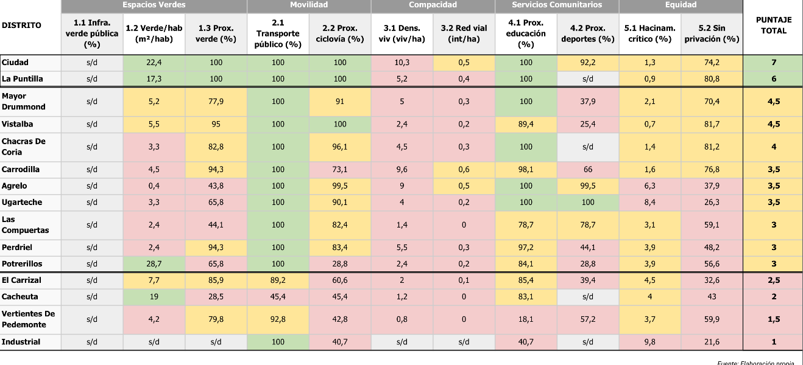
SÍNTESIS · 05
Tabla Síntesis: los 11 subíndices por distrito
ÓPTIMO
MÍNIMO
CRÍTICO
Cada indicador se pondera sobre 11 puntos: Óptimo 1 · Mínimo 0,5 · Crítico 0 · s/d computa 0. Fuente: elaboración propia CIPUV–UTDT.
25 / 31
Notes:
La tabla completa que sostiene el ranking: 11 subíndices por distrito, cada celda clasificada en Óptimo (verde), Mínimo (amarillo) o Crítico (rojo). El indicador 1.1 (infraestructura verde pública) queda pendiente por falta de datos. Es la tabla original del ejercicio piloto CIPUV.

Slide 26
LA REGLA QUE CORRIGE · 05
La regla que decide dónde invertir
▪ Sin regla, la inversión tiende a ir donde ya hay capacidad instalada.
▪ El ICD invierte esa lógica: prioriza los distritos con mayor déficit (D/E).
▪ Resultado: la obra se dirige a los barrios que más lo necesitan, no a los que ya puntúan bien.
El ICD no describe: corrige. Alinea la inversión con la necesidad, no con la capacidad de gasto.
Luján de Cuyo · Gestión del suelo · CIPUV–UTDT / Lincoln Institute
26 / 31
Notes:
En positivo: el valor que agrega el sistema es una regla que, de acá en adelante, dirige la inversión a los distritos con mayor déficit (D/E) en vez de a los que ya están bien.

Slide 27
LOS NÚMEROS REALES · 06
Potencial de recaudación
~USD 1 M
~USD 3 M
~USD 30 M
YA se recauda hoy (2 instrumentos operativos)
por año, con el paquete completo (base)
recaudación acumulada a 10 años (~3 M/año)
De ~1 a ~3 M por año con el paquete; en una década, más de USD 30 M de recurso propio —antes de apalancar.
Luján de Cuyo · Gestión del suelo · CIPUV–UTDT / Lincoln Institute
27 / 31
Notes:
La escala en tres cifras: lo que ya se recauda, el potencial anual del paquete y el acumulado realista a diez años (~USD 30 M, a ~3 M/año, de forma conservadora y antes de apalancar con el bono verde). El fideicomiso convierte ese flujo en repago y contrapartida.

Slide 28
EQUIDAD · 06
¿Quién paga y quién se beneficia?
PAGA
SE BENEFICIA
Quien captura la plusvalía: desarrolladores y dueños de suelo ocioso (bases progresivas).
El distrito con menor acceso a verde, agua y servicios (vía ICD).
Con suelo inelástico (límite hídrico), la carga recae en el terrateniente → un caso deliberadamente progresivo.
Luján de Cuyo · Gestión del suelo · CIPUV–UTDT / Lincoln Institute
28 / 31
Notes:
La respuesta a la pregunta de examen: como el suelo es inelástico por el límite del agua, el impuesto no se traslada, recae en el dueño de la tierra. Es progresivo.

Slide 29
NO SÓLO ADAPTACIÓN · 06
Co-beneficios low-carbon
▪ Premian el desarrollo compacto y orientado al transporte (TOD): el metrotranvía concentra edificabilidad.
▪ Menos viajes en auto: menor consumo energético e hídrico per cápita.
▪ Se evita convertir suelo agrícola y de pedemonte: carbono + recarga preservados.
Adaptación y mitigación: la misma palanca, accionada una sola vez.
Luján de Cuyo · Gestión del suelo · CIPUV–UTDT / Lincoln Institute
29 / 31
Notes:
El bonus: los mismos instrumentos que financian la adaptación también reducen emisiones. No hay que elegir entre adaptar y mitigar; aquí es la misma decisión.

Slide 30
PARA DISCUTIR
Cinco preguntas para el debate
?
¿La captura de valor es regresiva o progresiva? ¿De qué depende?
?
¿Por qué un fideicomiso y no el presupuesto general?
?
¿Qué pasa si el take-up de derechos de construcción es bajo?
?
¿Lo replicarías en tu ciudad? ¿Qué instrumento primero?
?
¿Cómo se sostiene políticamente entre gestiones?
Notes:
Preguntas para abrir el debate. La primera y la última suelen dar la mejor discusión: incidencia del impuesto y sostenibilidad política.

Slide 31
PARA LLEVARSE
Cuatro ideas
1. Una máquina replicable
2. Ya funciona
capturar → blindar → apalancar → redistribuir
~USD 1 M/año se recauda; el paquete llega a ~USD 3 M
3. El fideicomiso es la llave
4. Equidad por diseño
convierte recurso local en contrapartida y repago
el índice manda el dinero a donde más se necesita
“Una transición justa no se mide por el tamaño del cheque, sino por dónde aterriza.”
Luján de Cuyo · Gestión del suelo · CIPUV–UTDT / Lincoln Institute
31 / 31
Notes:
Cierre. Cuatro ideas para llevarse y una frase: lo que define una transición justa no es cuánto dinero, sino dónde cae. Gracias.

